Slide 1
আজকের পাঠে সবাইকে স্বাগতম

Slide 2
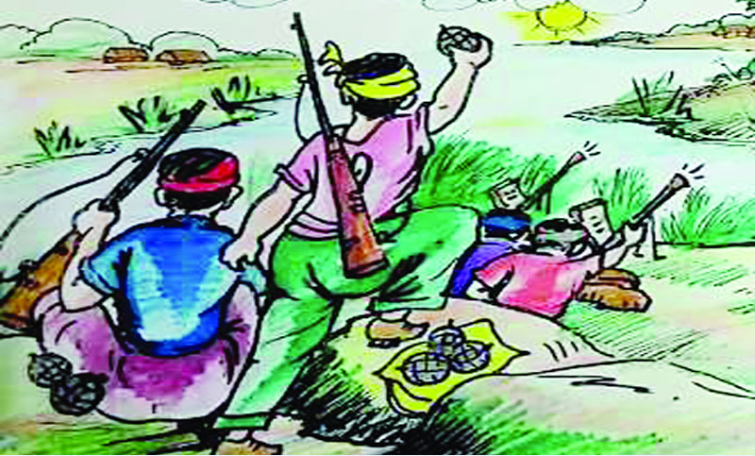
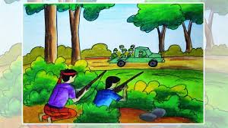
নিচের ছবিতে কী দেখতে পাচ্ছ?
মুক্তিযুদ্ধ

Slide 3
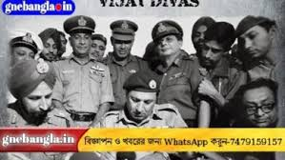
নিচের ছবিটি ভাল করে লক্ষ্য কর
পাকিস্তানি বাহিনীর আত্মসমর্পন

Slide 4
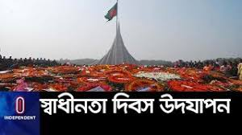
নিচের ছবিতে কী দেখতে পাচ্ছ?
স্বাধীনতা দিবস

Slide 5
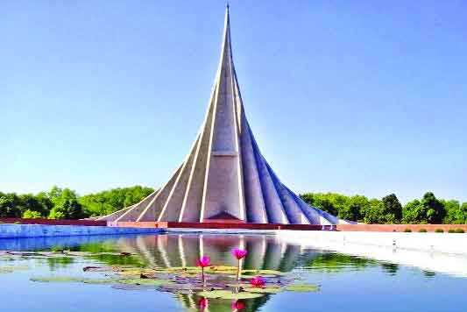
নিচের ছবিতে কী দেখতে পাচ্ছ?
জাতীয় স্মৃতিসৌধ

Slide 6
এসো আরও কিছু ছবি দেখি
মহান বিজয় দিবস

Slide 7
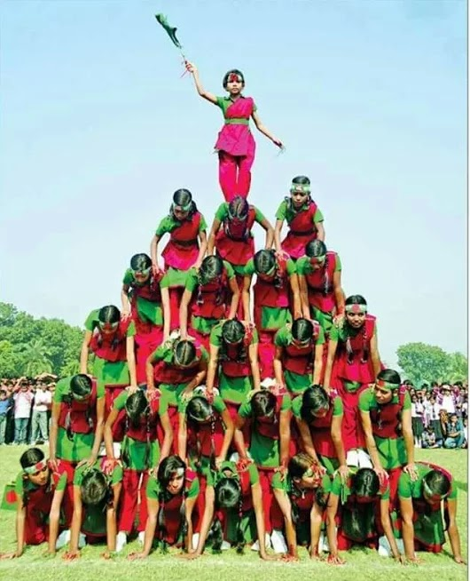
নিচের ছবিতে কী কী দেখতে পাচ্ছ?

Slide 8
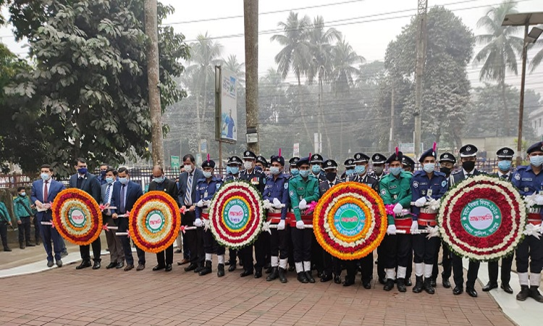
নিচের ছবিগুলো ভাল করে লক্ষ্য কর
মহান বিজয় দিবস উদযাপন

Slide 9
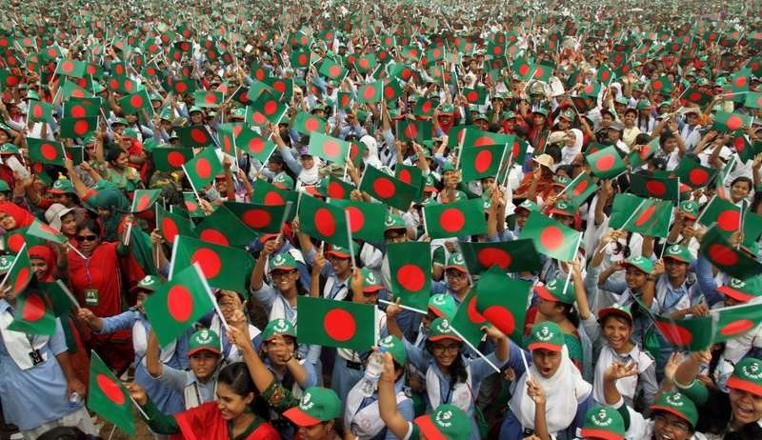
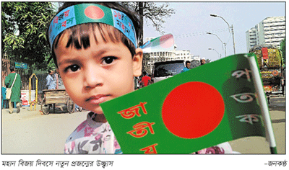
এই ছবিগুলো কিসের নাম বল
মহান বিজয় দিবস উদযাপন

Slide 10
আজকের পাঠ
আমাদের ইতিহাস ও সংস্কৃতি
পাঠ্যাংশঃস্বাধীনতা দিবস ও বিজয় দিবস

Slide 11
শিখনফল
স্বাধীনতা দিবস সম্পর্কে বর্ননা করতে পারবে;
মুক্তিযুদ্ধ সম্পর্কে ব্যাখ্যা করতে পারবে;
মহান বিজয় দিবস সম্পর্কে বলতে পারবে;

Slide 12
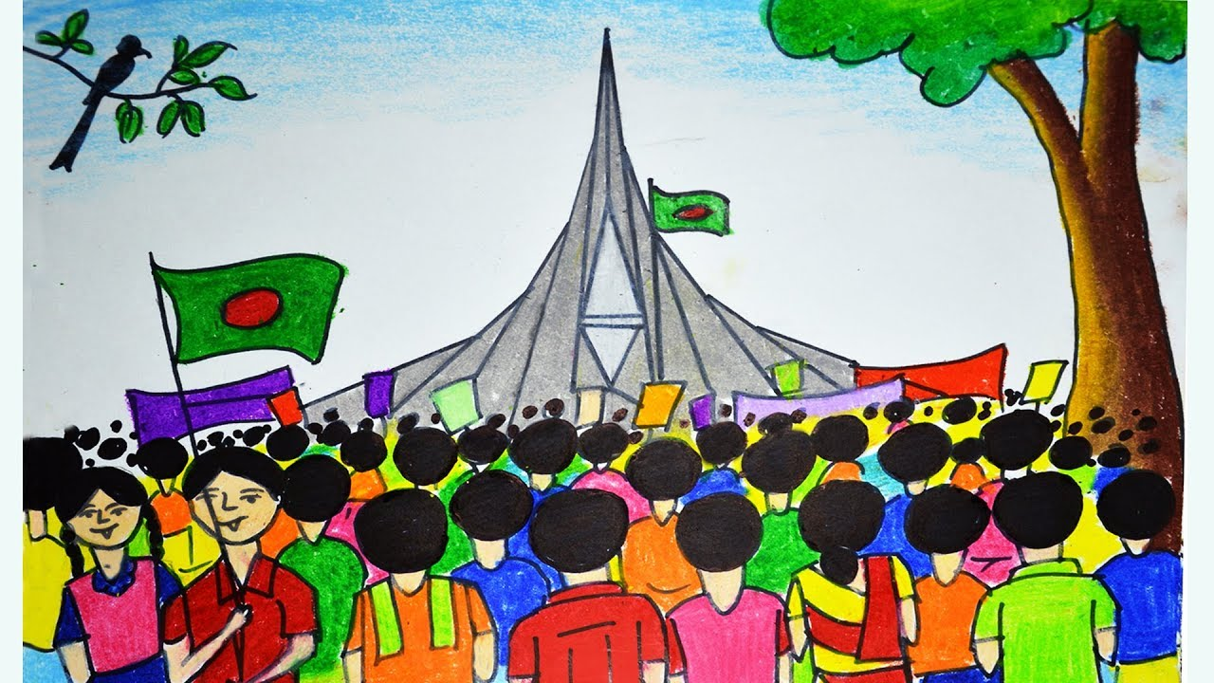
স্বাধীনতা দিবসঃবঙ্গবন্ধু ১৯৭১ সালের ২৬ শে মার্চ স্বাধীনতা ঘোষনা করেন।প্রতিবছর আমরা বিভিন্ন অনুষ্ঠানের মাধ্যমে আমরা স্বাধীনতা দিবস পালন করি।

Slide 13
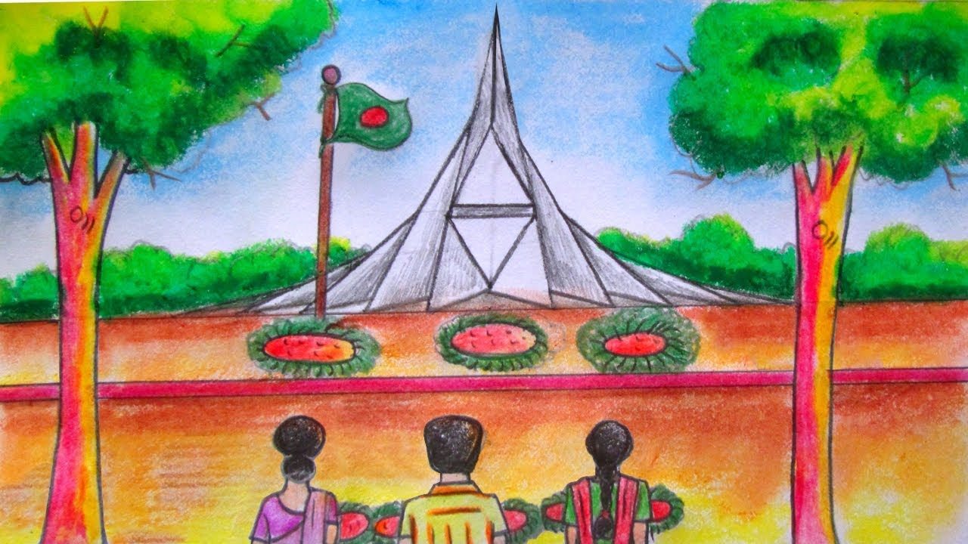
জাতীয় স্মৃতিসৌধঃমুক্তিযুদ্ধের শহিদদের স্মরনে সাভারে একটি স্মৃতিসৌধ নির্মান করা হয়েছে।
জাতীয় স্মৃতিসৌধ

Slide 14
পাকিস্তানি বাহিনীর আত্মসমর্পনঃ১৯৭১ সালে স্বাধীনতার জন্য প্রায় ৯ মাস যুদ্ধ চলে।অবশেষে পাকিস্তানি বাহিনী পরাজিত হয়ে ১৬ই ডিসেম্বর আত্মসমর্পন করে।

Slide 15
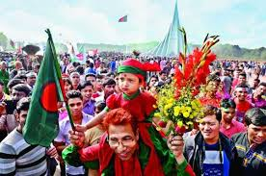
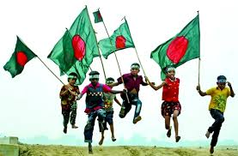
১৬ই ডিসেম্বর আমাদের বিজয় দিবস।প্রতিবছর জাতীয় স্মৃতিসৌধে ফুল দিয়ে ও বিভিন্ন অনুষ্ঠানের মাধ্যমে আমরা এই দিনটি পালন করি।

Slide 16
দলীয় কাজ
জাতীয় স্মৃতিসৌধ আমাদের কী কী মনে করিয়ে দেয় সে সম্পর্কে ৩টি বাক্য লিখ।

Slide 17
জোড়ায় কাজ
প্রতিবছর তোমার মাদ্রাসায় কীভাবে বিজয় দিবস পালন করা হয় সে সম্পর্কে ৩টি বাক্য তোমার খাতায় লিখ।

Slide 18
মূল্যায়ন
জাতীয় স্মৃতিসৌধ কোথায় অবস্থিত?
আমরা কী দিয়ে স্মৃতিসৌধে শ্রদ্ধা জানাই?
১৯৭১ সালে কারা পরাজিত হয়েছিল?
স্বাধীনতা ও বিজয় দিবস কোন কোন তারিখে পালন করা হয়?

Slide 19
বাড়ির কাজ
বাংলাদেশের মুক্তিযুদ্ধ সম্পর্কে কমপক্ষে ৫টি বাক্য তোমার খাতায় লিখ।

Slide 20
সবাইকে ধন্যবাদ

